Slide 1


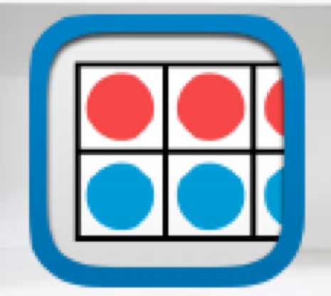


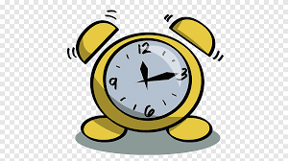

أدوات
الفصل الــ١٢
القياس
السعة والكتلة
(١٢-١) وحدات الســعة غير القياســية
نشاط

Slide 2
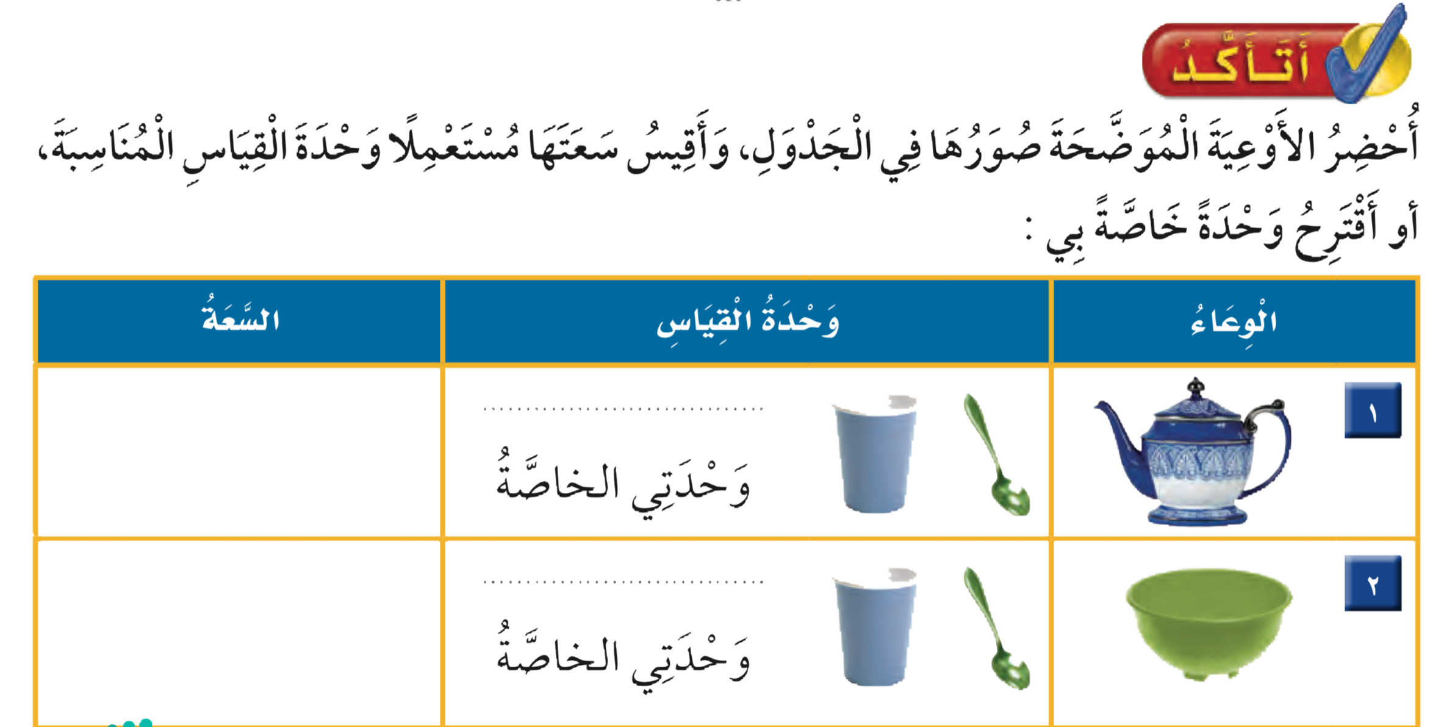
أكواب
٦ أكواب
أكواب
٣أكواب

Slide 3
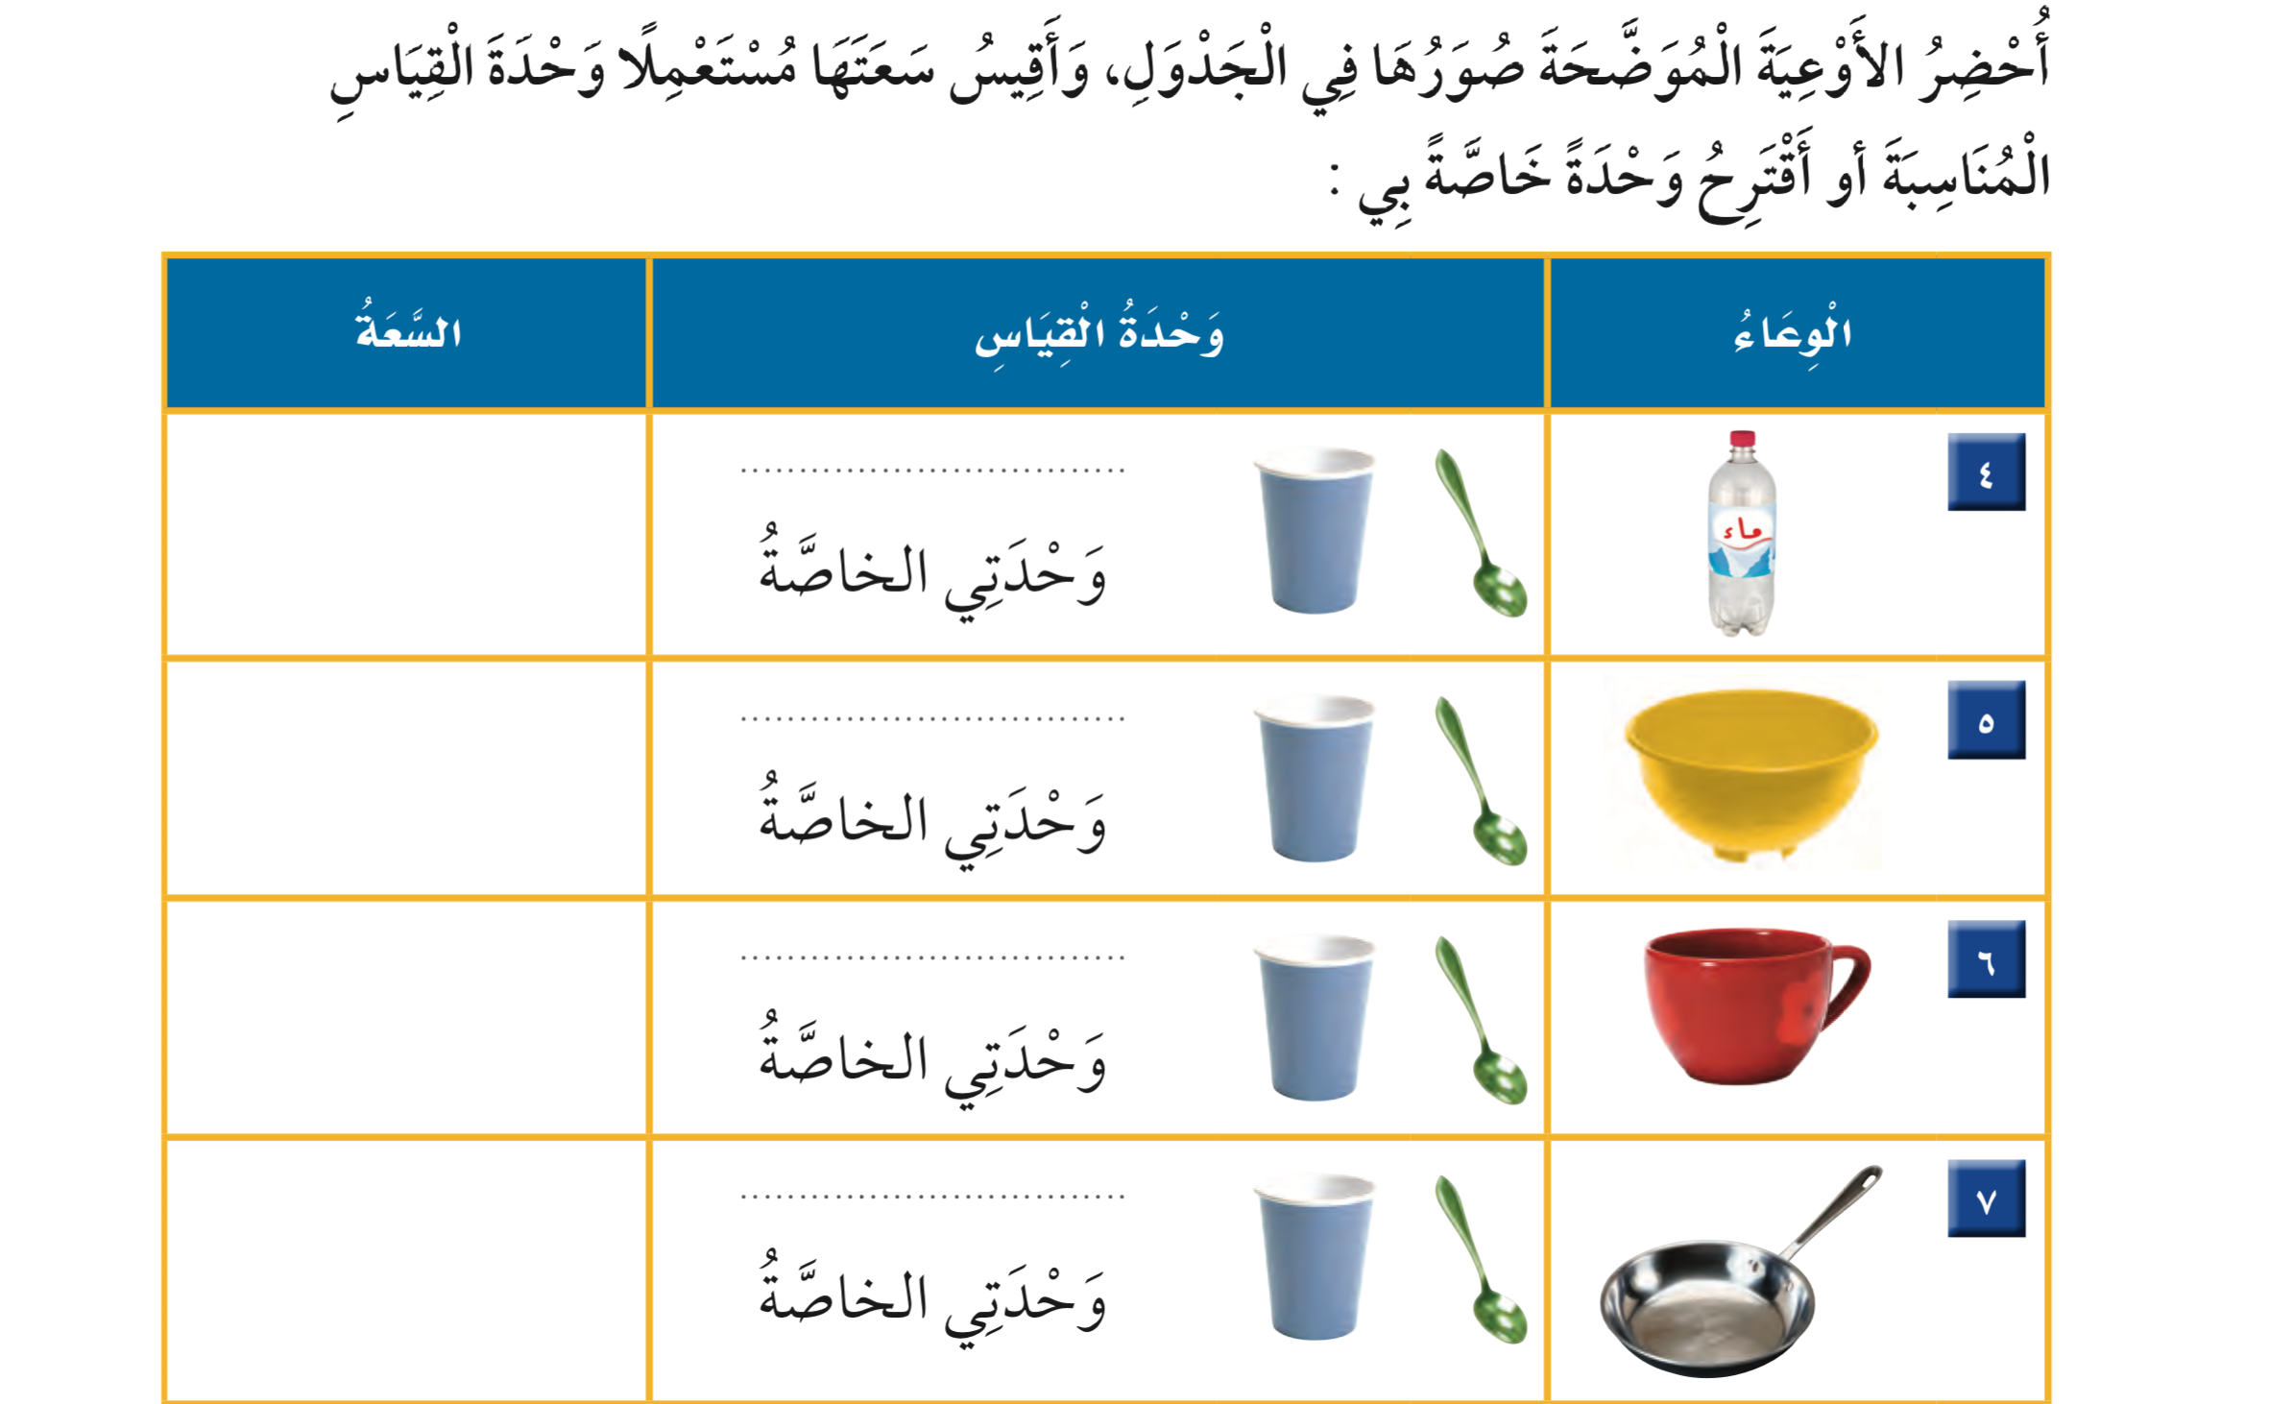
ملعقة
٢٥ ملعقة
أكواب
٤أكواب
ملعقة
٢٠ ملعقة
أكواب
٣أكواب

Slide 4
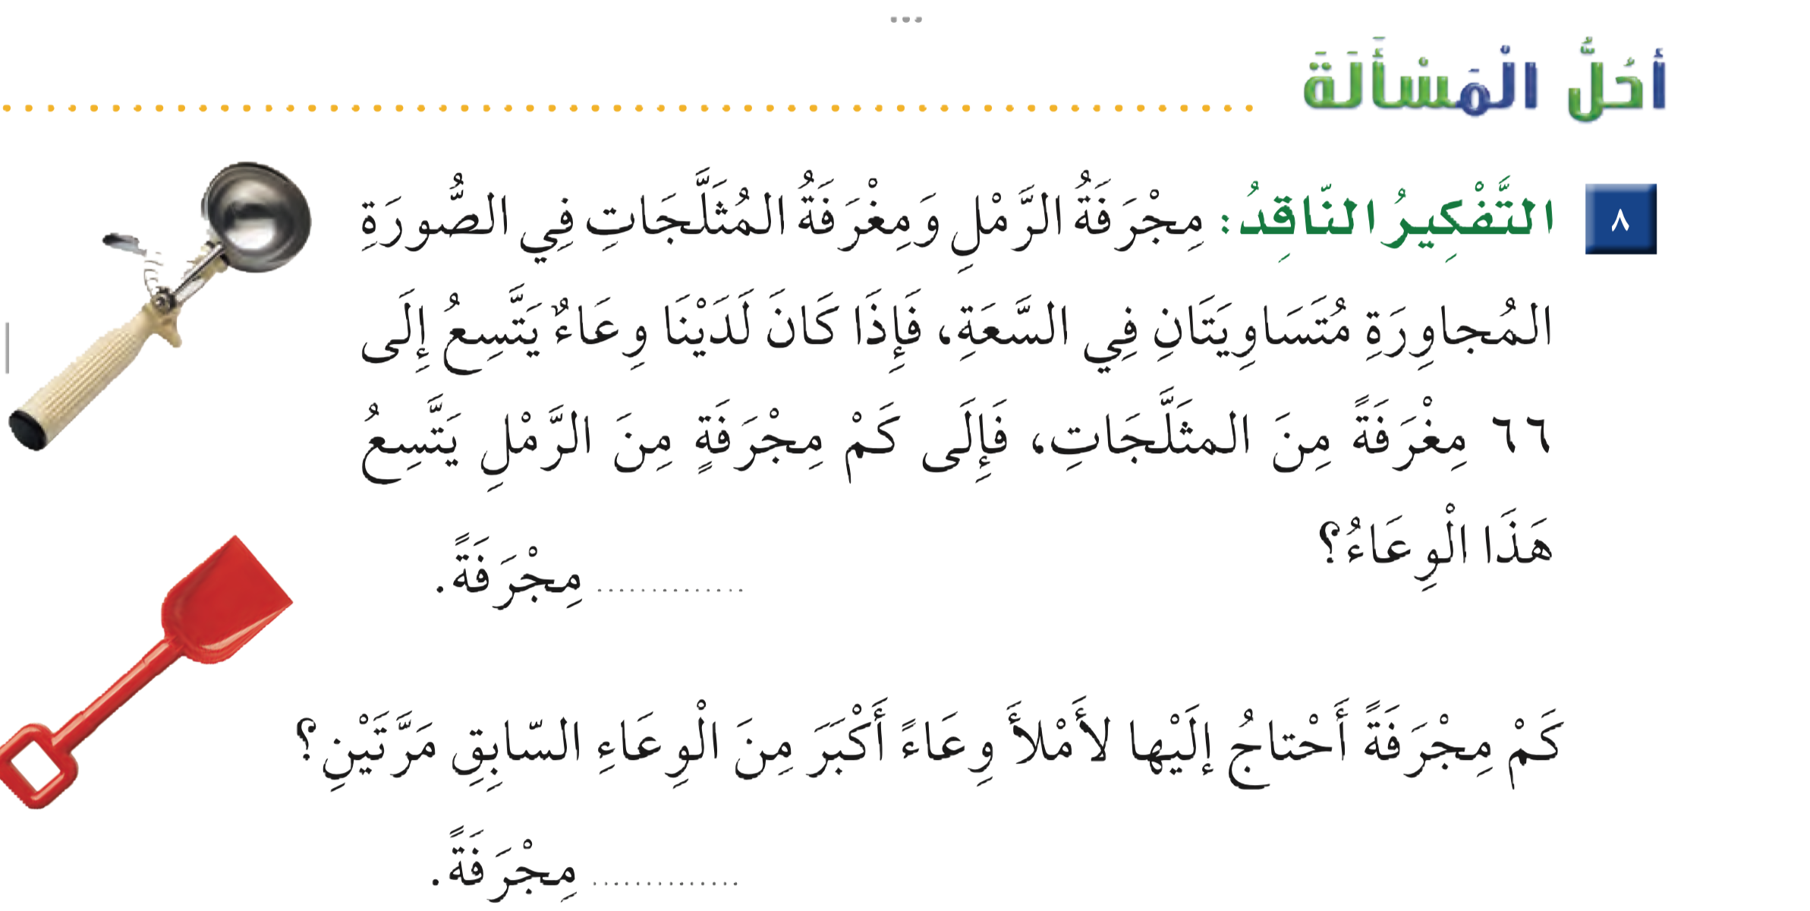
٦٦
٦٦+٦٦= ١٣٢

